Slide 1
XIX засідання Консорціуму українських університетів
та Варшавського університету
Український католицький університет
м. Львів, 05 червня 2018 р.
Звіт про виконання рішення XVIII засідання Консорціуму Варшавського університету і українських університетів

Slide 2
Рішення прийняте 26 травня 2017 року на XVIII засіданні Консорціуму в Сумському державному університеті
1. Обрати ректора Сумського державного університету Васильєва А.В. Головою Консорціуму до наступного засідання.
Виконано.
2. Організаторам літньої школи розглянути можливість участі у 4-й Літній школі для студентів усіх університетів, а не тільки учасників програми «Східні студії».
Виконано. Кількість учасників можна збільшити і розширити на усі університети-учасники Консорціуму. Повний звіт буде представлено представниками Національного університету "Острозька академія" у питанні 12 порядку денного XIX засідання Консорціуму.

Slide 3
3. Надати інформацію про Варшавську східноєвропейську конференцію проф. Чорноусу А.М. для ознайомлення інститутів та факультетів СумДУ з метою участі у конференції.
Виконано.
4. Розглянути можливість видання журналу «Польські студії» два рази на рік.
Інформації щодо виконання даного пункту не було надано.
5. Затвердити запропонований механізм, який передбачає перерахування суми у розмірі 2000 грн. від кожного університету на рахунок головуючого університету та виконання ректором Цепендою І.Є. обов’язків координатора цього питання.
Виконано. Надісланий лист-відповідь від ректора Прикарпатського національного університету ім. Василя Стефаника Цепенди І.Є. Запропоновано винести на розгляд наступні пропозиції:

Slide 4
розгляд інших існуючих форм об'єднань та співпраці, наприклад, корпорації, концерну, асоціації чи простого товариства, діяльність якого регулюється Цивільним кодексом України;
можливість реєстрації нашого об'єднання Варшавським університетом на території Республіки Польща, відповідно до законодавства цієї країни.
Для більш детального ознайомлення з даним питанням просимо виступити ректора проф. Цепенду І.Є.
6. Призначити НУ «Києво-Могилянська академія» відповідальним за вивчення етапів створення громадської організації або спілки, підготовку відповідних матеріалів та надання інформації на наступному засіданні Консорціуму.
Виконано. Підготовлений пакет документів, необхідний для реєстрації громадської організації, також порядок їх реєстрації та основні вимоги до документів. Повний звіт буде представлено представниками НУ «Києво-Могилянська академія» у питанні 5 порядку денного XIX засідання Консорціуму.

Slide 5
7. Чернівецькому національному університету ім. Юрія Федьковича створити робочу групу з проректорів університетів Консорціуму та затвердити Чернівецький національний університет ім. Юрія Федьковича як координатора групи університетів Консорціуму для участі у ІІІ відкритому конкурсі Програми Міжнародних дослідницьких агенцій.
Виконано. Запропоновано кожному з університетів-членів Консорціуму визначитися з декількома напрямками, які є найбільш розвинутими й перспективними в даному ЗВО, і можуть бути впроваджені в польських науково-навчальних закладах, зокрема, Варшавському університеті. Повний звіт буде представлено представниками Чернівецького національного університету ім. Юрія Федьковича у питанні 10 порядку денного XIX засідання Консорціуму.
8. Протягом місяця учасникам Консорціуму необхідно надати Сумському державному університету пропозиції щодо емблеми та сайту, СумДУ узагальнити їх, підготувати пілотну версію сайту та представити до розгляду учасникам Консорціуму.

Slide 6
Виконано в повному обсязі. Фахівцями Сумського державного університету було:
запропоновано та розроблено дизайн емблеми Консорціуму Варшавського університету та українських університетів. Відбулось обговорення та отримано підтримку від учасників нашого Консорціуму.
розроблено та впроваджено сайт Консорціуму Варшавського університету та українських університетів:

Slide 7
створення технічного завдання;
технічна підтримка сайту серверами СумДУ;
наповнення та супроводження україномовної версії сайту. Університети-учасники надали відповідний контент (за виключенням матеріалів від Варшавського університету, Східноєвропейського національного університету ім. Лесі Українки в Луцьку, Харківського національного університету ім. Василя Каразіна, а також презентаційних матеріалів про університет від Тернопільського національного педагогічного університету ім. Василя Гнатюка);
Сайт являє собою платформу для спілкування учасників Консорціуму, обміну новинами, надає можливість обговорення та підготовки спільних проектів та заявок.

Slide 8
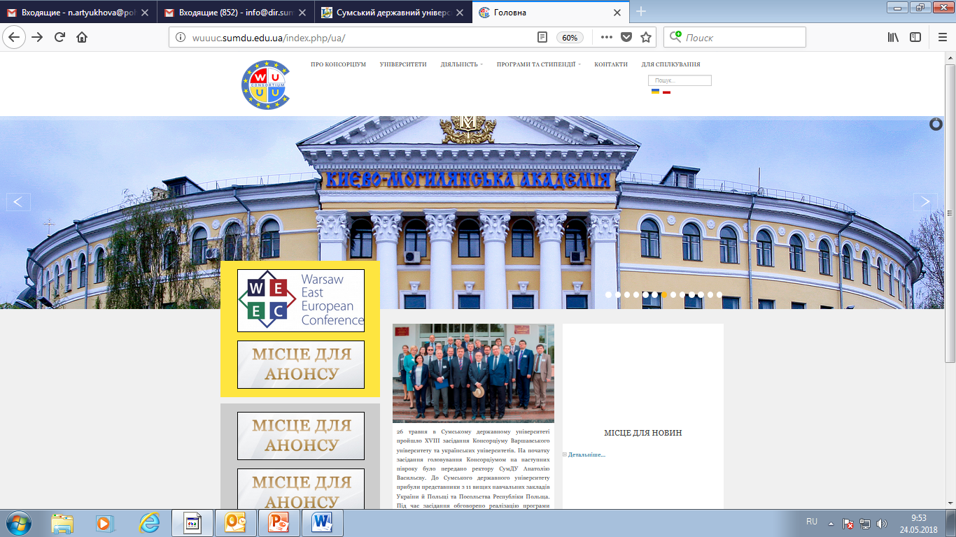
Сайт Консорціуму Варшавського університету та українських університетів
(http://wuuuc.sumdu.edu.ua/index.php/ua/)
Рис. 1. Головна сторінка української версії сайту

Slide 9
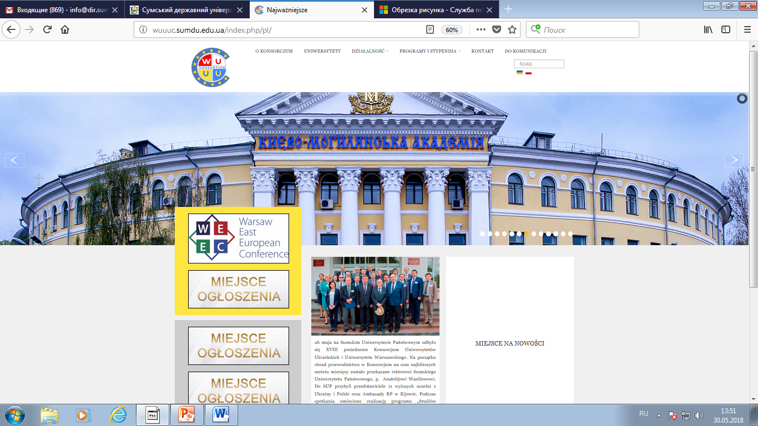
Сайт Консорціуму Варшавського університету та українських університетів
(http://wuuuc.sumdu.edu.ua/index.php/pl/)
Рис. 2. Головна сторінка польської версії сайту

Slide 10
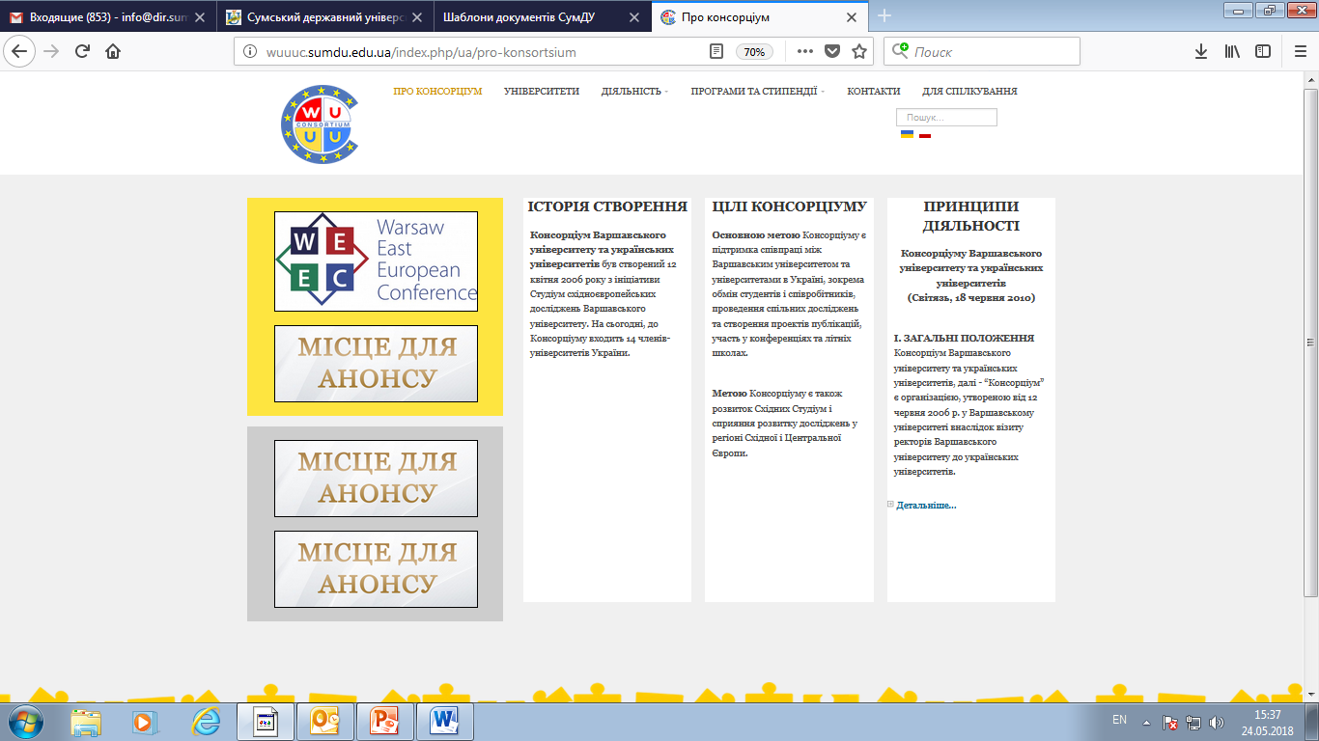
Рис. 3. Розділ меню сайту «Про Консорціум»

Slide 11
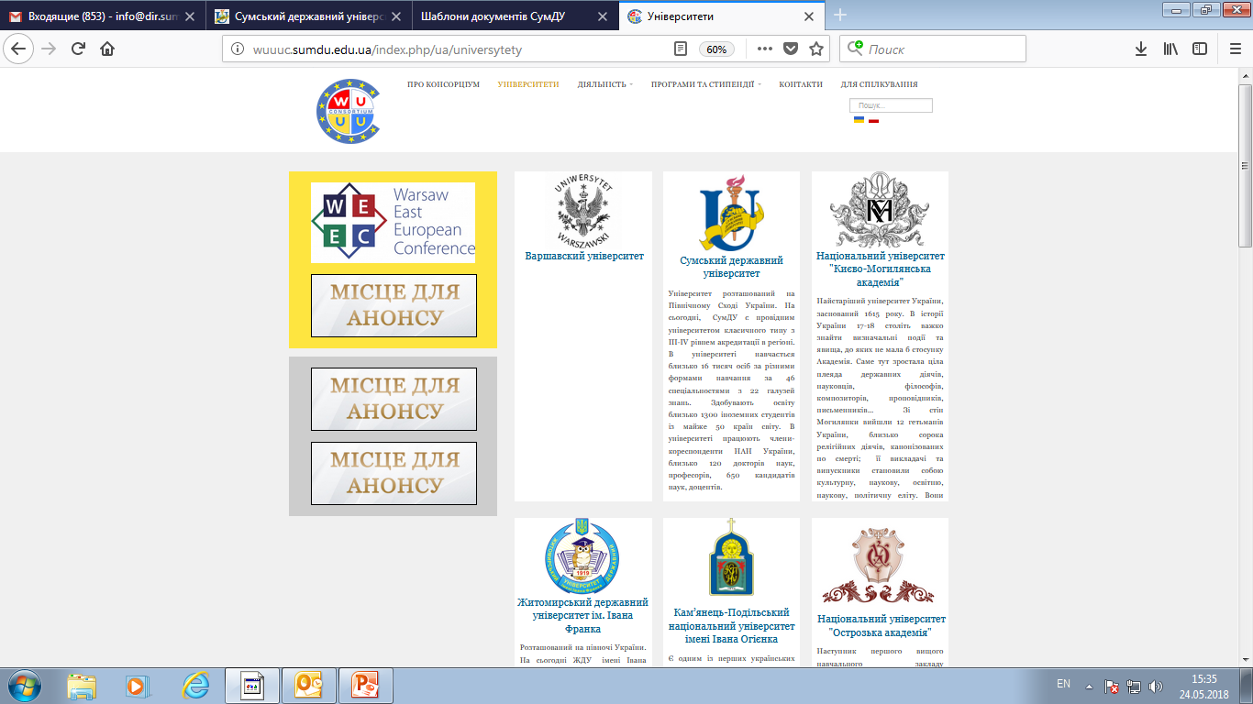
Рис. 4. Розділ меню сайту «Університети»

Slide 12
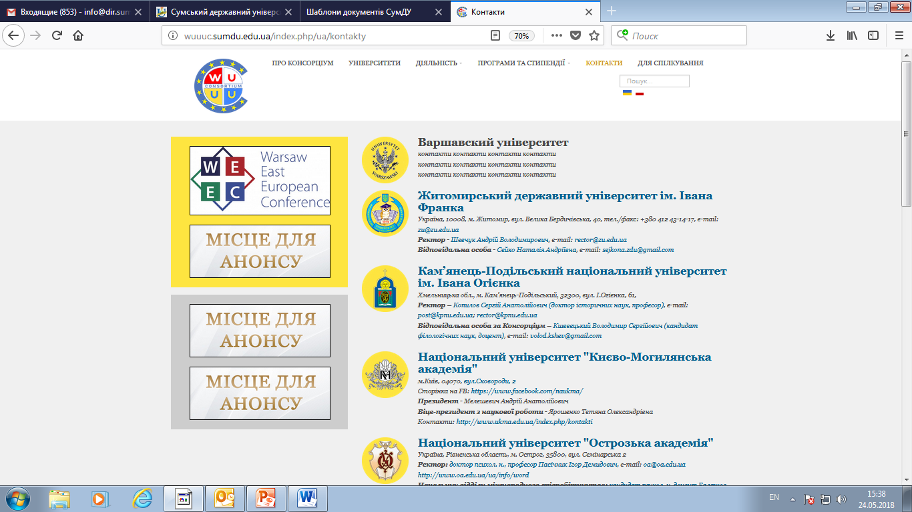
Рис. 3. Розділ меню сайту «Контакти»

Slide 13
9. Протягом місяця учасникам Консорціуму надати пропозиції щодо місця та дати проведення наступного засідання з подальшим затвердженням заступником Голови Консорціуму Яном Маліцькі.
Виконано.
10. Ухвалити результати роботи XVIII засідання Консорціуму, Сумському державному університету узагальнити їх та підготувати протокол. Підготовлений протокол та матеріали представлених презентацій під час засідання надіслати усім учасникам Консорціуму для більш детального ознайомлення та підготовки пропозицій про наукове співробітництво.
Виконано в повному обсязі.

